Slide 1

Семейная трудовая династия

Slide 2
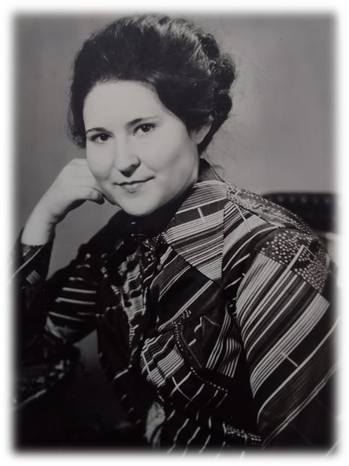
Вот так все начиналось…
Основоположник нашей учительской династии моя бабушка – Саетгараева Зульфира Исмагиловна,
1961 года рождения.

Slide 3
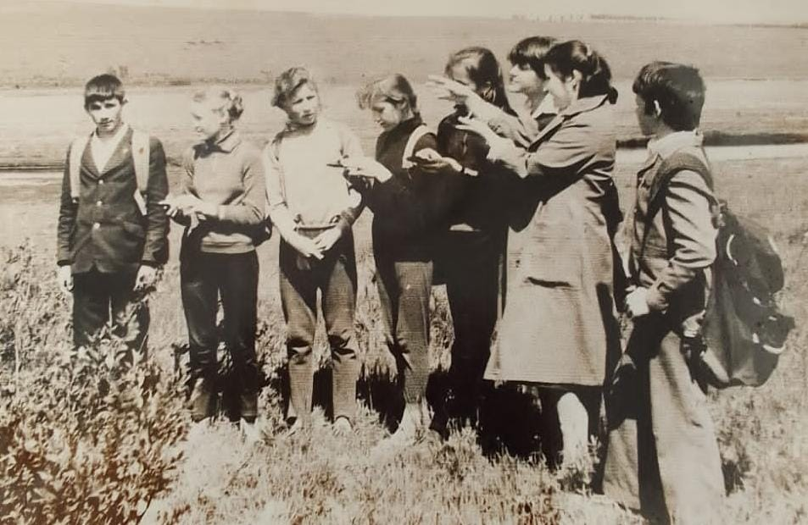
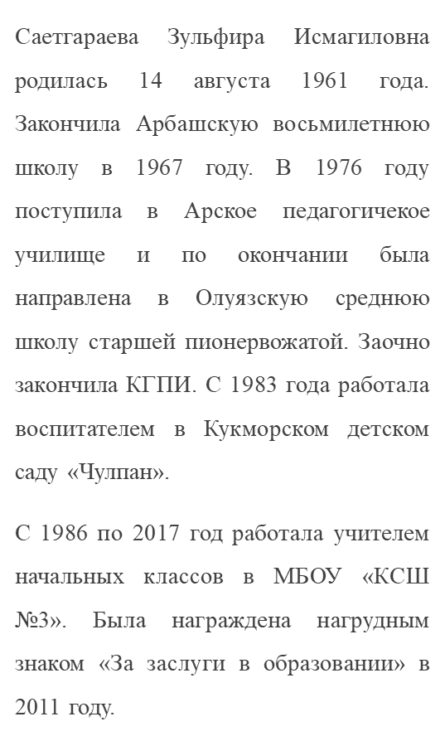
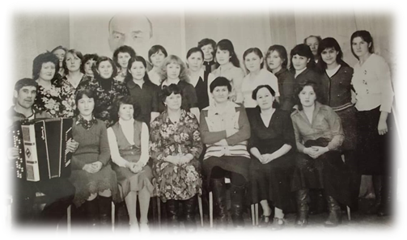
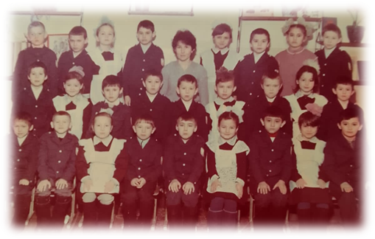

Slide 4
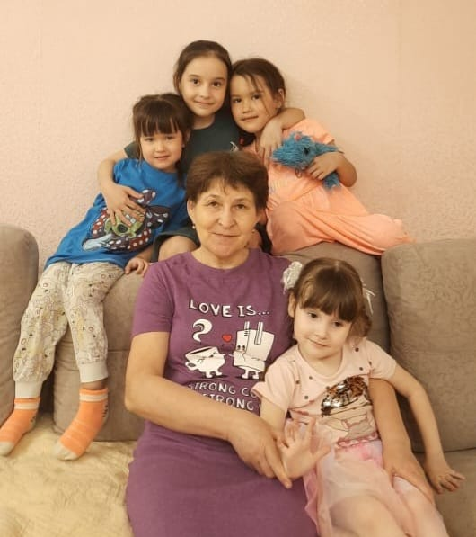
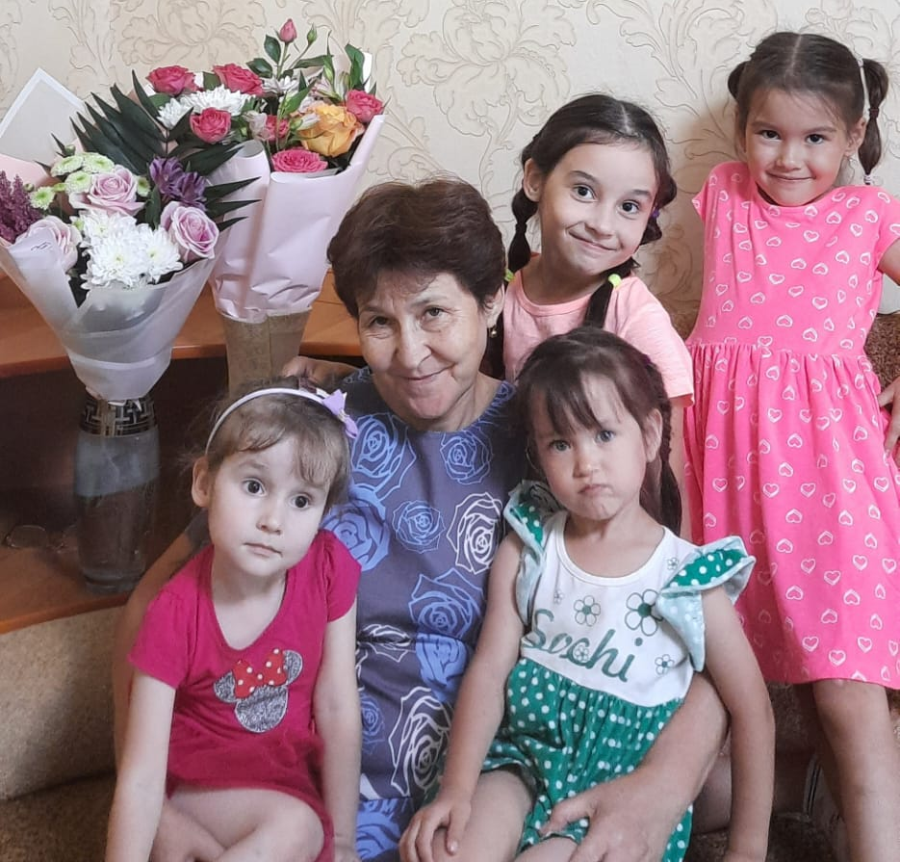
Наша бабушка в окружении своих внучек

Slide 5
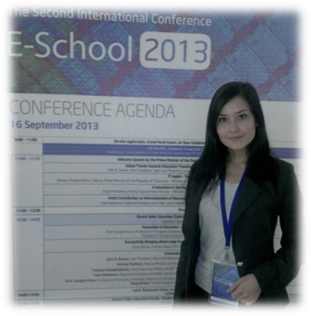
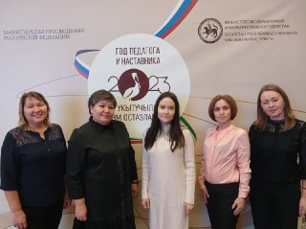
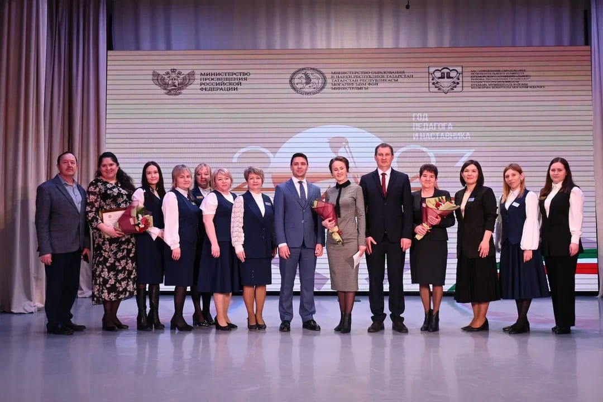
Моя мама – Валиханова Разина Равилевна родилась 4 апреля 1988 года.
В 2005 году она окончила КСШ №3 и поступает в ТГГПУ на факультет иностранных языков.
В 2009 году после завершении учебы в университете, она начинает работать в КСШ №3 учителем английского языка.
В 2013 году переводится методистом в Управление образования Кукморского района и по сей день там работает.

